Slide 1
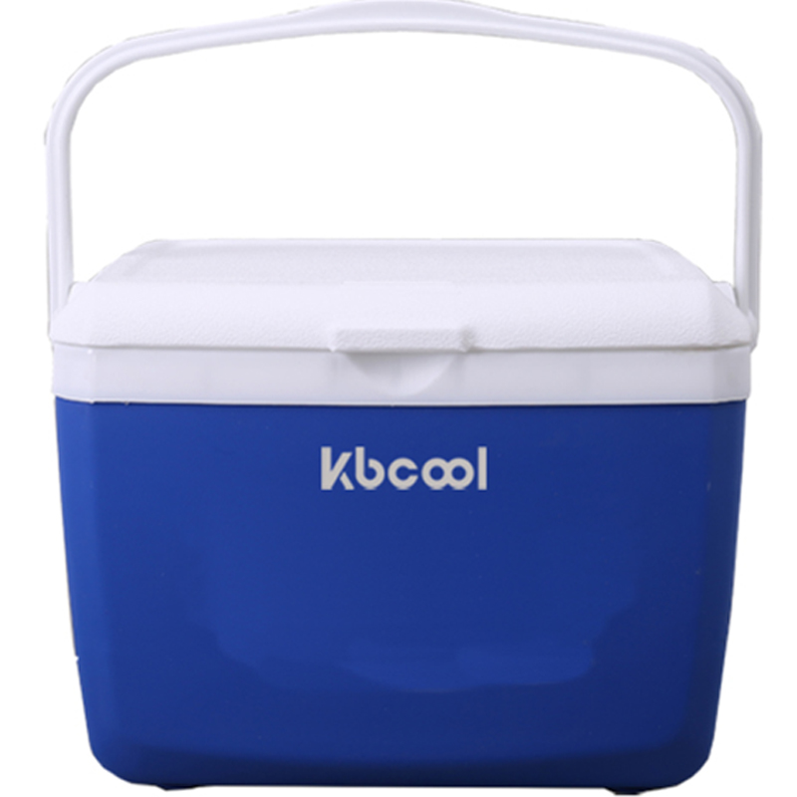
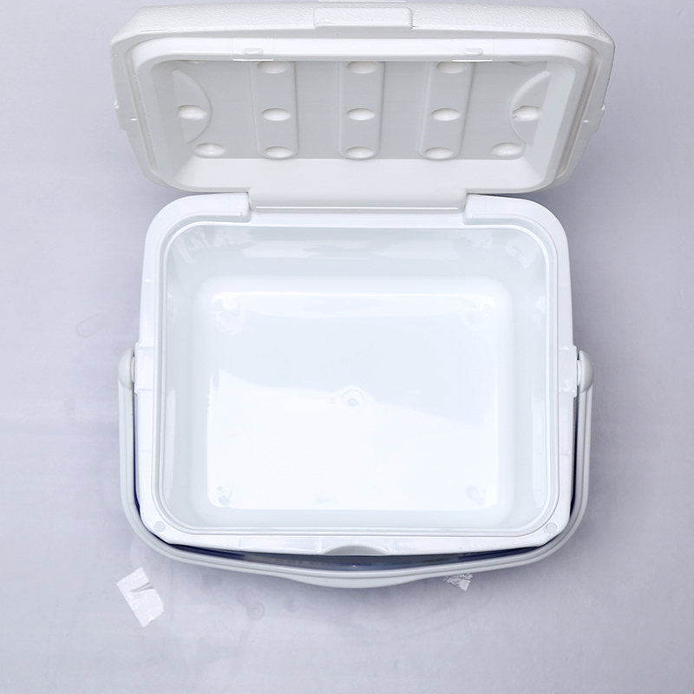
供应商 | 科保（kbcool）
商品名称 | 科保（kbcool）车载保温箱冷藏箱13升 LCX13L
SKU
规格 | 1.5KG
结算价 | 62
市场价 | 219

